Slide 1



Plataforma de inversión bursátil con fines de investigación
Adquisición de datos, creación y simulación de estrategias, optimización de parámetros y generación de resultados
Realizado por Javier Matos Odut
Dirigido por Francisco López Valverde

Slide 2
Índice general
Introducción
Plataforma de inversión bursátil
Resultados
Conclusiones y trabajos futuros

Slide 3
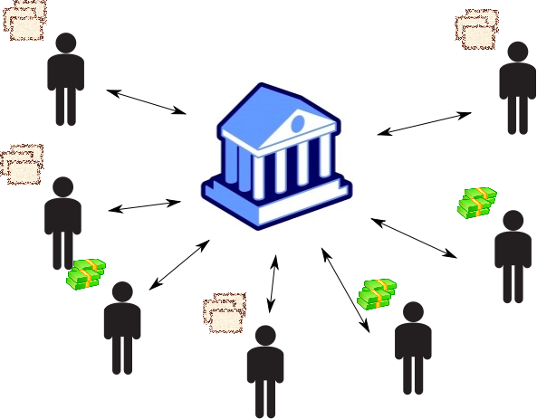
El problema de la negociación de acciones
Introducción
El problema de la negociación de acciones
Plataforma de inversión bursátil
Motivación
Resultados
Aplicaciones existentes
Conclusiones y trabajos futuros
Consiste en la compra y venta de acciones con el objetivo de aprovechar las variaciones en el precio para generar beneficios
Vendedor
Bolsa de valores
Comprador

Slide 4
El problema de la negociación de acciones
Introducción
El problema de la negociación de acciones
Plataforma de inversión bursátil
Motivación
Resultados
Aplicaciones existentes
Conclusiones y trabajos futuros
Hay dos maneras de “apostar” en la bolsa
Se apuesta que el precio sube
Se apuesta que el precio baja
Posición larga
Posición corta
Comprar acciones
Aprovechar la subida de precio
Vender acciones
Pedir prestadas acciones
Vender acciones
Aprovechar la bajada de precio
Comprar acciones
Reponer acciones prestadas

Slide 5


Motivación
Introducción
El problema de la negociación de acciones
Plataforma de inversión bursátil
Motivación
Resultados
Aplicaciones existentes
Conclusiones y trabajos futuros
Reto difícil e interesante
Grandes beneficios
Pueden usarse herramientas novedosas de las ciencias de la computación: técnicas de aprendizaje, metaheurísticas, redes neuronales…
Ofrece la posibilidad de lograr grandes beneficios si se actúa con acierto

Slide 6
Aplicaciones existentes
Introducción
El problema de la negociación de acciones
Plataforma de inversión bursátil
Motivación
Resultados
Aplicaciones existentes
Conclusiones y trabajos futuros
Herramientas para análisis bursátil
QuantLib
Hudson
MATLAB Financial Toolbox
TA Developer
TA-Lib
Trade-Strategy
QuantLib
…
Aplicaciones para invertir en bolsa
Amibroker
MetaStock
MetaTrader
MultiCharts
NinjaTrader
TradeStation
VisualChart
…
Poca productividad
Programación de bajo nivel
Flexibilidad nula
Diseñadas para otros fines

Slide 7
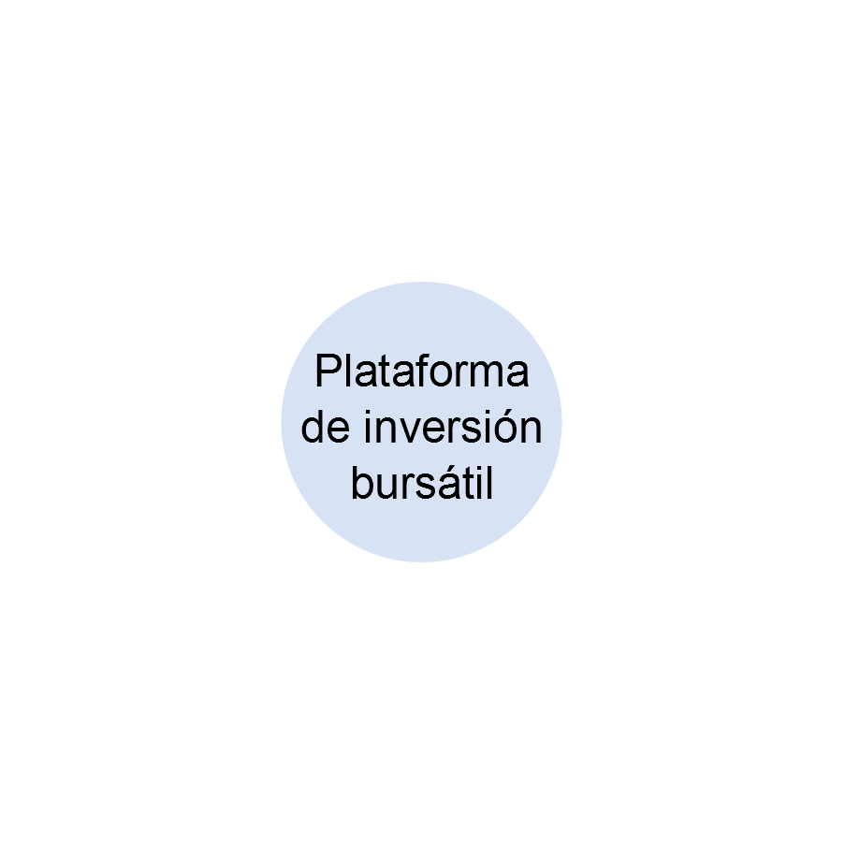
Plataforma de inversión bursátil
Introducción
Adquisición de datos
Plataforma de inversión bursátil
Estrategias de trading
Resultados
Estrategias de trading compuestas
Conclusiones y trabajos futuros
Optimización de parámetros
Generación de resultados
Es un entorno donde inversores e investigadores pueden poner a prueba sus estrategias
Cubre todas las fases y procesos que intervienen en la generación de estrategias de trading
Define una serie de clases e interfaces para crear, manipular y simular estrategias de trading

Slide 8
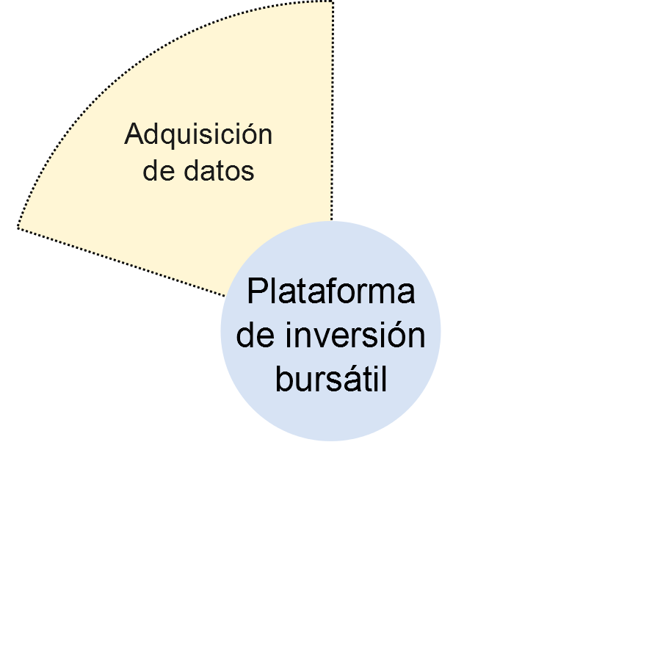
Adquisición de datos
Introducción
Adquisición de datos
Plataforma de inversión bursátil
Estrategias de trading
Resultados
Estrategias de trading compuestas
Conclusiones y trabajos futuros
Optimización de parámetros
Generación de resultados
Ofrece la clase DataSerie con la que integrar a los proveedores de información bursátil
Para incluir nuevos proveedores hay que implementar el método abstracto get
Hace posible un tratamiento homogéneo de la información
Empaqueta la información que se pasa a las máquinas de trading

Slide 9
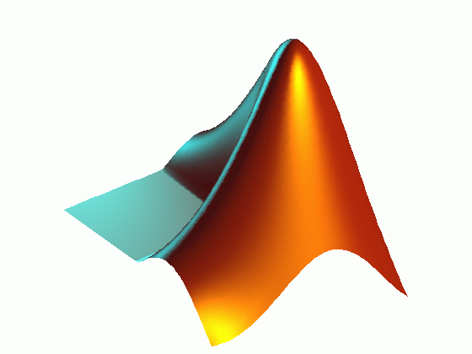




Adquisición de datos
Introducción
Adquisición de datos
Plataforma de inversión bursátil
Estrategias de trading
Resultados
Estrategias de trading compuestas
Conclusiones y trabajos futuros
Optimización de parámetros
Generación de resultados
GoogleDataSerie
YahooDataSerie
VisualChartConnector
VisualChartDataSerie

Slide 10
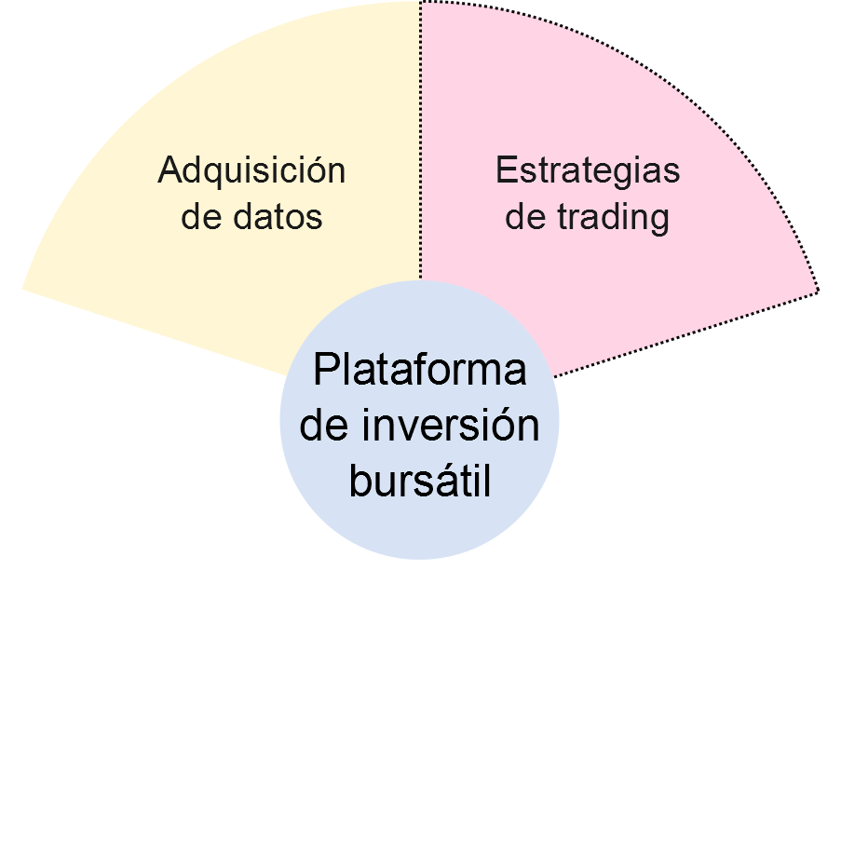
Estrategias de trading
Introducción
Adquisición de datos
Plataforma de inversión bursátil
Estrategias de trading
Resultados
Estrategias de trading compuestas
Conclusiones y trabajos futuros
Optimización de parámetros
Generación de resultados
Ofrece la clase AlgoTrader para implementar las estrategias de trading como máquinas
Cada máquina de trading tiene que implementar el método abstracto computeSignal
Permite utilizar las máquinas de trading de forma homogénea
Representa a una máquina de trading capaz de invertir en bolsa

Slide 11
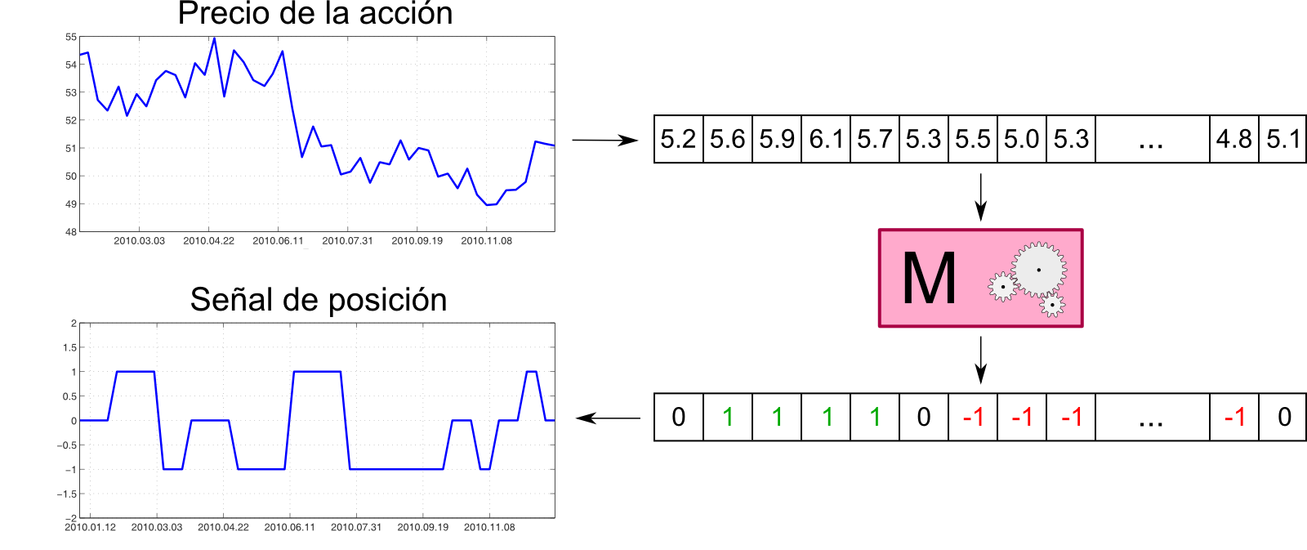
Estrategias de trading
Introducción
Adquisición de datos
Plataforma de inversión bursátil
Estrategias de trading
Resultados
Estrategias de trading compuestas
Conclusiones y trabajos futuros
Optimización de parámetros
Generación de resultados
Una estrategia de trading es un conjunto de reglas que determina cómo se negocia con las acciones de la bolsa

Slide 12
Estrategias de trading
Introducción
Adquisición de datos
Plataforma de inversión bursátil
Estrategias de trading
Resultados
Estrategias de trading compuestas
Conclusiones y trabajos futuros
Optimización de parámetros
Generación de resultados
Se implementaron un total de 24 estrategias de trading para comenzar a utilizar la plataforma
AverageDirectionalIndex
BollingerBands
DoNothing
FakeOptimum
LastN
LastNRatio
LastNTrends
LastNTrendsWeighted
LastNWeighted
Momentum
MomentumCrossing
MovingAverage
MovingAverageConvergenceDivergence
MovingAverageDisplaced
MovingAveragesCrossing
MovingAveragesCrossingThreshold
MovingAverageThreshold
Random
RelativeStrengthIndex
RelativeStrengthIndexCrossing
Stochastic
StochasticCrossing
StochasticStateMachine
ThreeMovingAverages

Slide 13
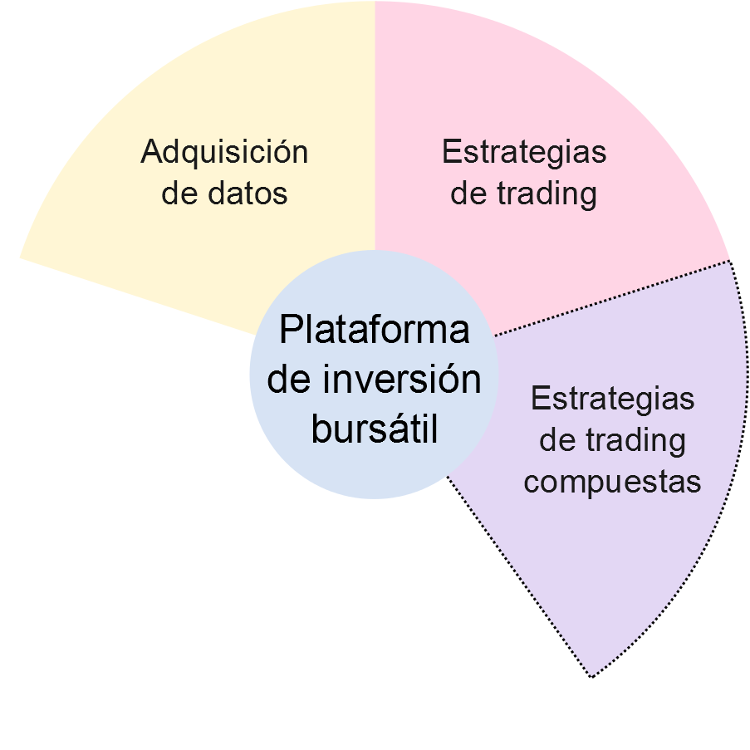
Estrategias de trading compuestas
Introducción
Adquisición de datos
Plataforma de inversión bursátil
Estrategias de trading
Resultados
Estrategias de trading compuestas
Conclusiones y trabajos futuros
Optimización de parámetros
Generación de resultados
Combinan estrategias de trading para producir nuevas estrategias
El objetivo de la combinación es el de reducir las debilidades y aumentar las fortalezas
También se mejora la adaptación de la estrategia a los cambios de situación en el mercado
La composición es recursiva y admite varios niveles

Slide 14
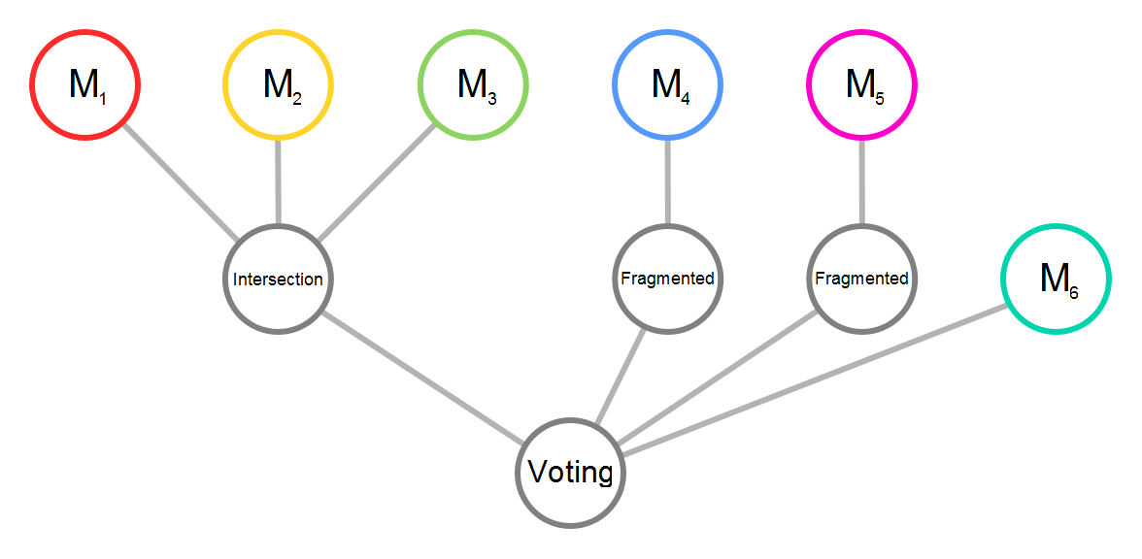
Estrategias de trading compuestas
Introducción
Adquisición de datos
Plataforma de inversión bursátil
Estrategias de trading
Resultados
Estrategias de trading compuestas
Conclusiones y trabajos futuros
Optimización de parámetros
Generación de resultados
Tipos
Composiciones
Reducen debilidades y potencian fortalezas
Intersección
Intersección elitista
Votación
Se adapta a la situación del mercado
Fragmentación
Admiten composiciones en jerarquías de múltiples niveles

Slide 15
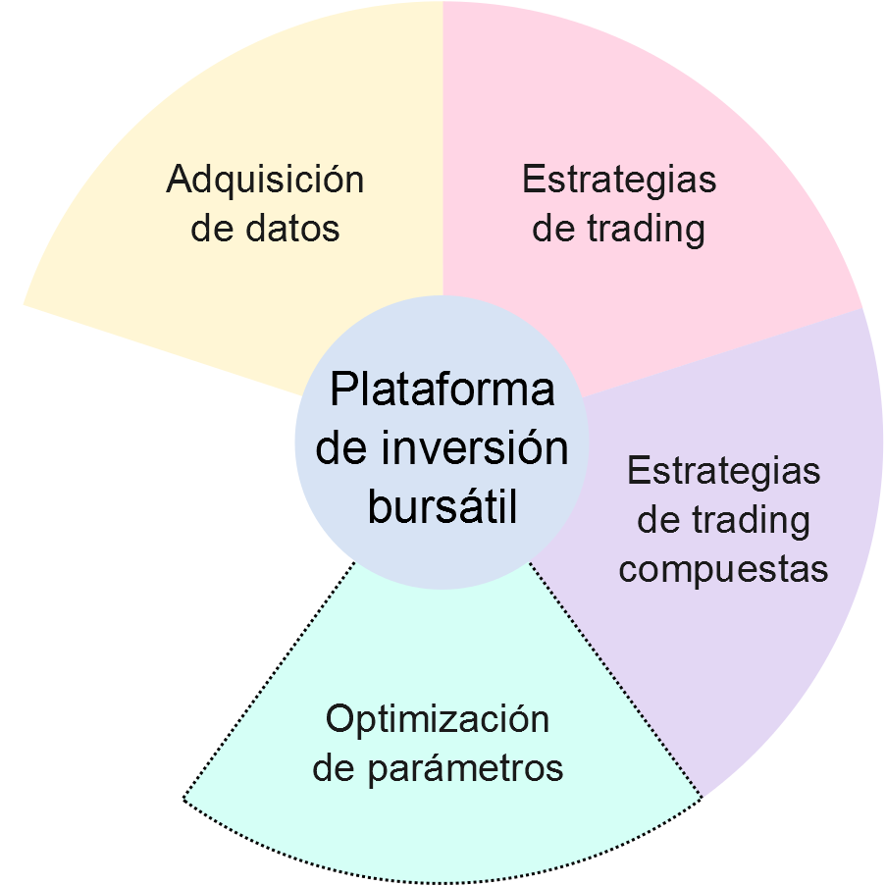
Optimización de parámetros
Introducción
Adquisición de datos
Plataforma de inversión bursátil
Estrategias de trading
Resultados
Estrategias de trading compuestas
Conclusiones y trabajos futuros
Optimización de parámetros
Generación de resultados
Mecanismo de optimización que calcula los valores óptimos de los parámetros de las máquinas
Define múltiples funciones de evaluación para mejorar las máquinas según cierto criterio
Implementa varios algoritmos de optimización
Búsqueda aleatoria
Método enumerativo
Algoritmo genético paralelo distribuido en islas

Slide 16
Optimización de parámetros
Introducción
Adquisición de datos
Plataforma de inversión bursátil
Estrategias de trading
Resultados
Estrategias de trading compuestas
Conclusiones y trabajos futuros
Optimización de parámetros
Generación de resultados
Evaluación
Selección
Algoritmos
bestRun
min
exhaustive
worstRun
max
exhaustiveSequential
profitLoss
randomSearch
loss
geneticAlgorithm
…
Halla aquellos valores de los parámetros de la máquina de trading que maximizan el beneficio/pérdida examinando todas las combinaciones posibles
minProfitLossExpected

Slide 17
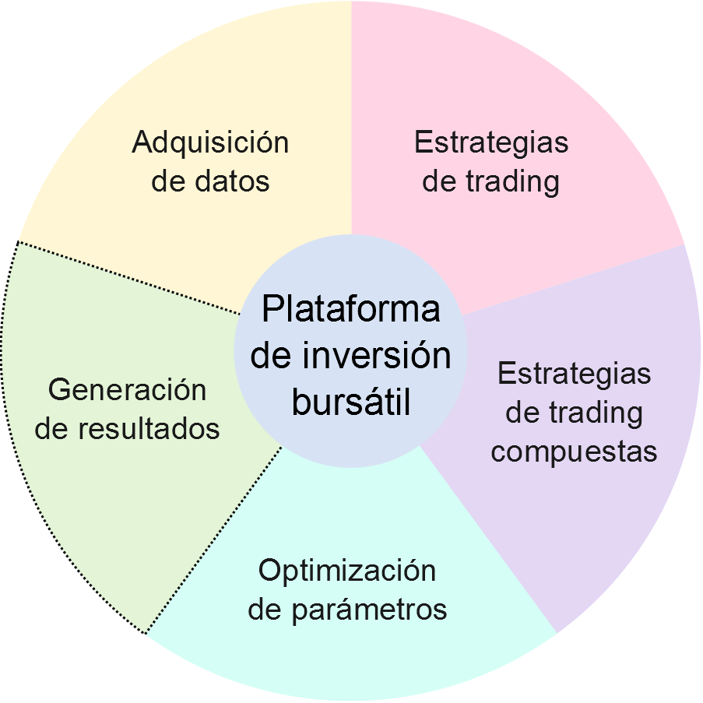
Generación de resultados
Introducción
Adquisición de datos
Plataforma de inversión bursátil
Estrategias de trading
Resultados
Estrategias de trading compuestas
Conclusiones y trabajos futuros
Optimización de parámetros
Generación de resultados
Crea gráficos e informes intuitivos para facilitar los estudios
Representa espacios de búsqueda para estudiar las características de las máquinas de trading
Realiza análisis estadísticos sobre el rendimiento de las máquinas
Establece puntos de extensión para incorporar nuevos criterios de medición

Slide 18
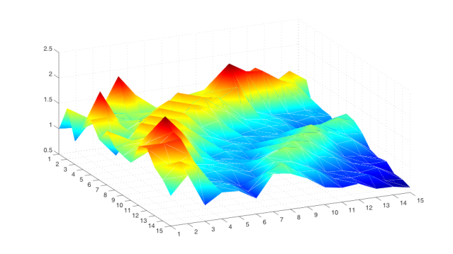
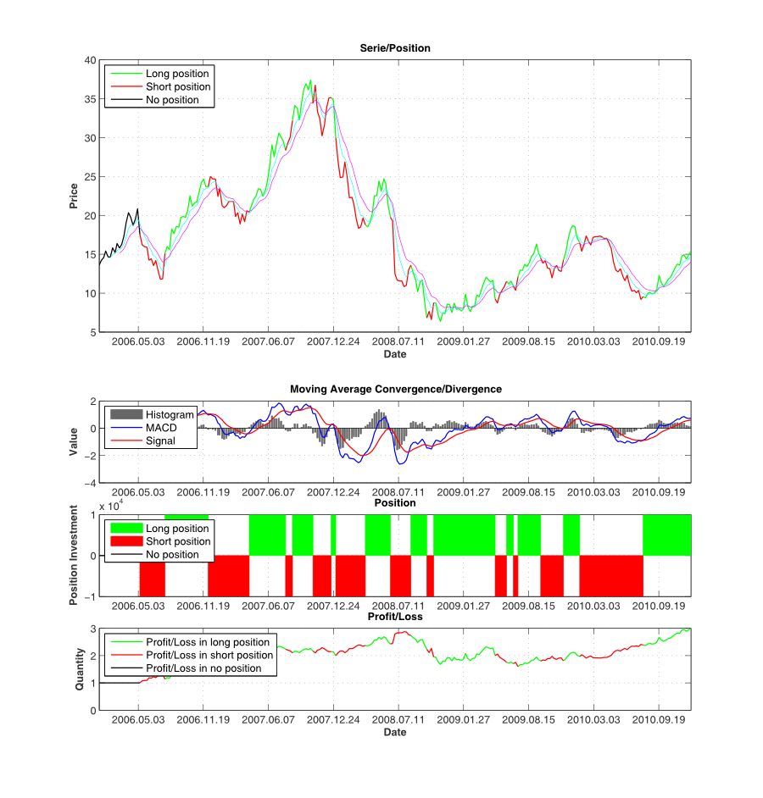
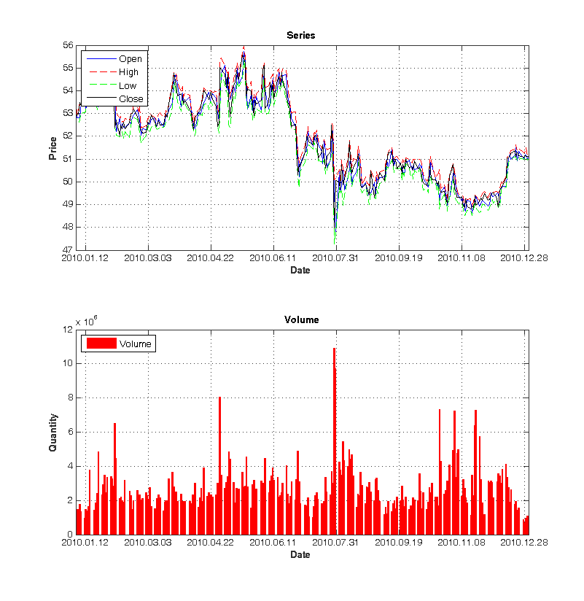
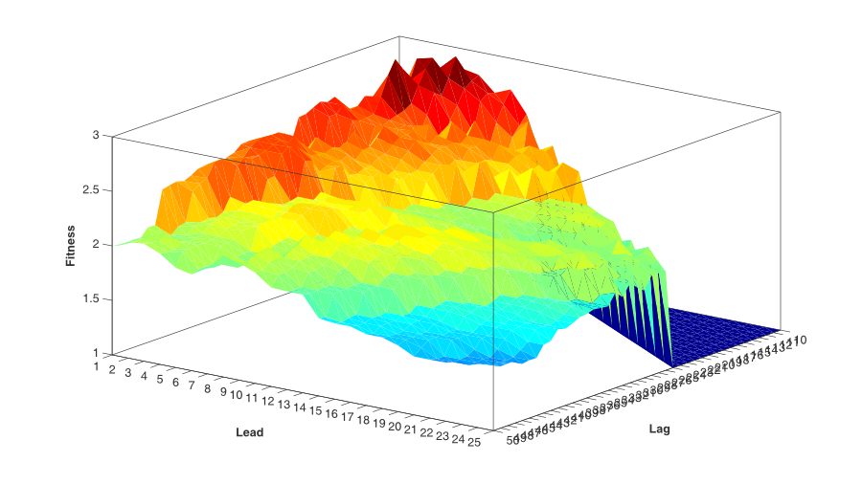
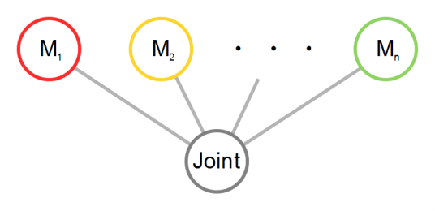
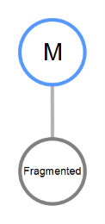
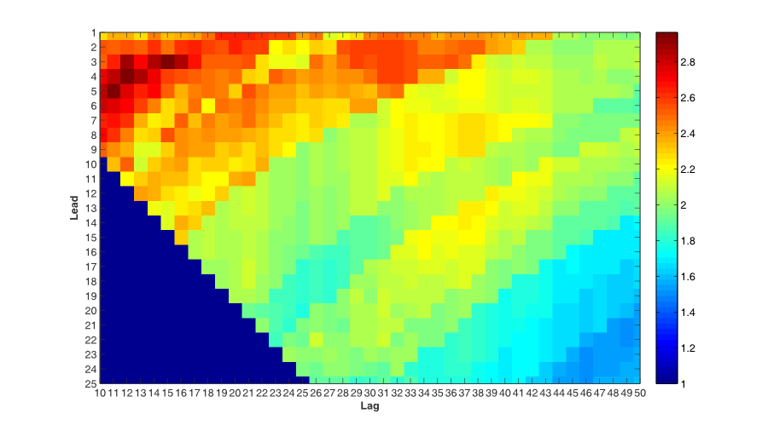
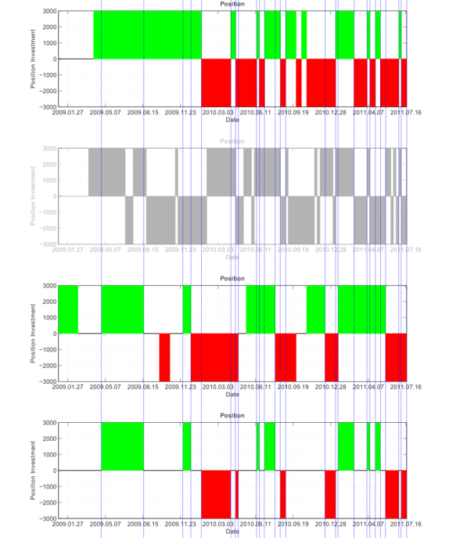
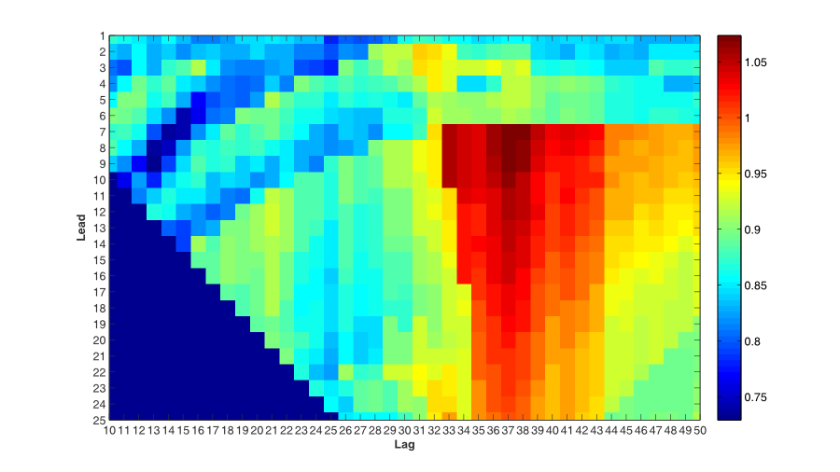
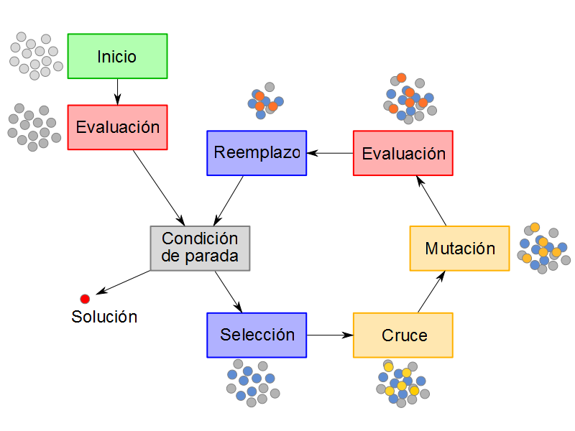
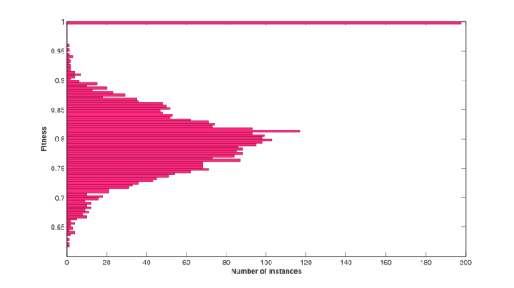
Resultados
Introducción
Plataforma de inversión bursátil
Resultados
Conclusiones y trabajos futuros
Adquisición de datos
Máquinas de trading
Máquinas de trading compuestas
Optimización de parámetros
Generación de resultados

Slide 19
Resultados
Introducción
Plataforma de inversión bursátil
Resultados
Conclusiones y trabajos futuros
Automatiza todo el proceso de creación de estrategias de trading (alta productividad)
Es una solución integral que permite enfrentar el problema desde cualquier nivel (alto o bajo)
¡Realmente funciona! Es una herramienta de gran utilidad para orientar al inversor o servir de base al investigador en sus estudios

Slide 20
Conclusiones y trabajos futuros
Introducción
Plataforma de inversión bursátil
Resultados
Conclusiones y trabajos futuros
Conclusiones
Trabajos futuros
No es una herramienta mágica que genera dinero: sirve para estudiar las estrategias de trading
Ofrece un punto de partida para investigadores e inversores que quieran experimentar sin correr riesgos
Proporciona un nuevo enfoque para resolver el problema de la negociación de acciones
Estudio y comparación de las máquinas de trading incluidas
Implementación de nuevas máquinas basadas en redes neuronales, redes de Bayes…
Utilización de la plataforma para invertir en la bolsa

Slide 21
Gracias por vuestra atención
Comentarios

